Slide 1
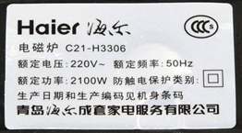
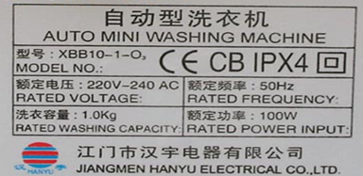
实际功率和额定功率
1、额定功率：是指机器正常工作时的最大输出功率，也就是机器铭牌上的标称值。
2、实际功率：是指机器在工作中实际输出的功率。

Slide 2

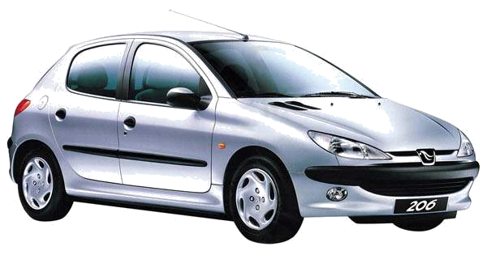
在日常生活中，我们经常说某台机器的功率，或某物体做功的功率，实际上是指某个力对物体做功的功率。
汽车的功率就是汽车牵引力的功率
起重机调起货物的功率就是钢绳拉力的功率。

Slide 3
机车的启动问题

Slide 4


机车启动问题
两个核心方程：
F-F_{f}=ma
联系着力和加速度；
联系着力和速度
P=Fv

Slide 5
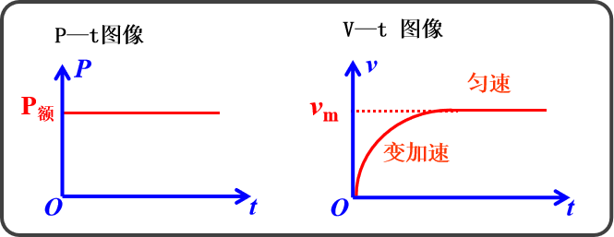
一、恒定功率启动
1.运动过程分析
2.机车以恒定功率启动的图象(p-t图像，v-t图像)

Slide 6
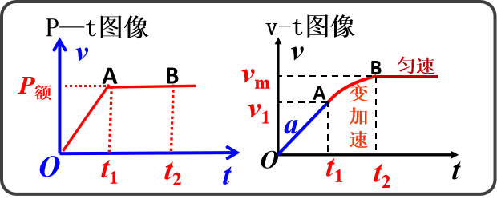
二、以恒定加速度启动
(1)运动过程分析
(2)机车以恒定加速度启动的图象(p-t图像，v-t图像)

Slide 7
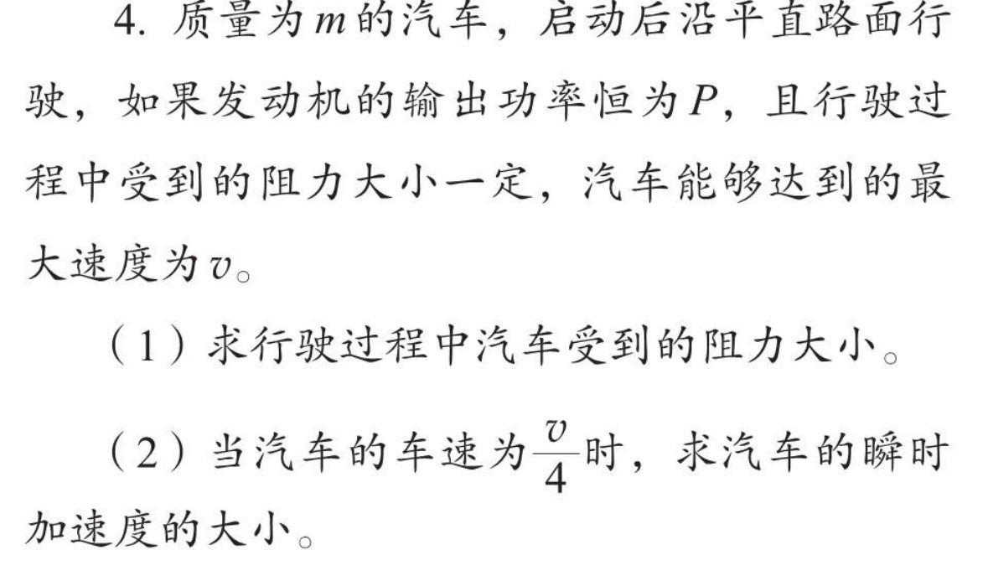
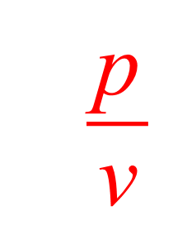
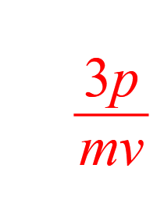
教材习题

Slide 8
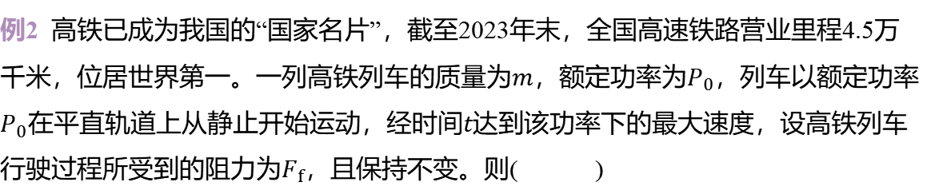
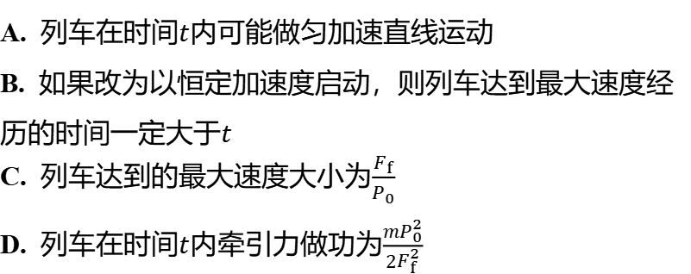
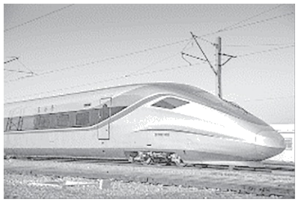
B

Slide 9
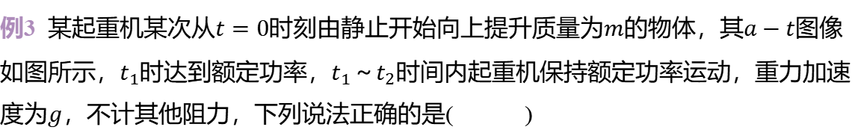
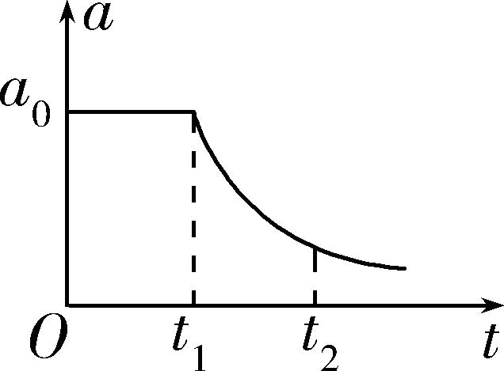
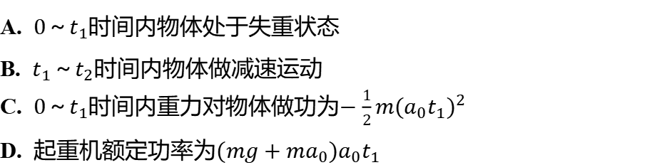
D

Slide 10
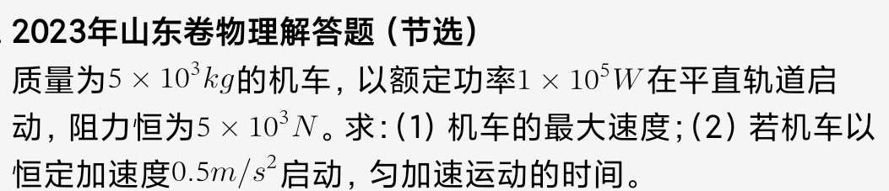
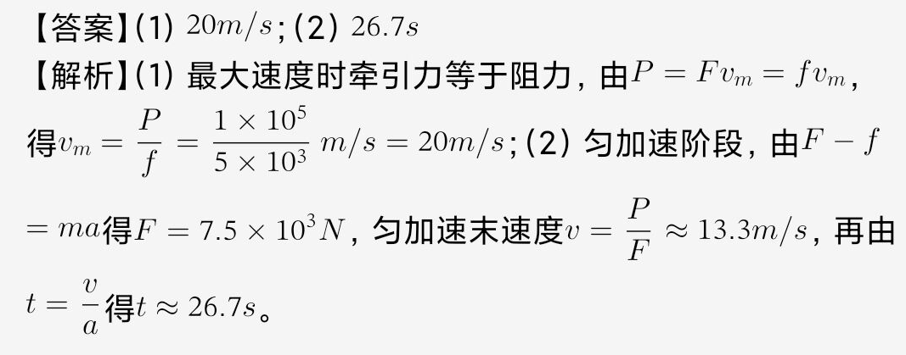

Slide 11
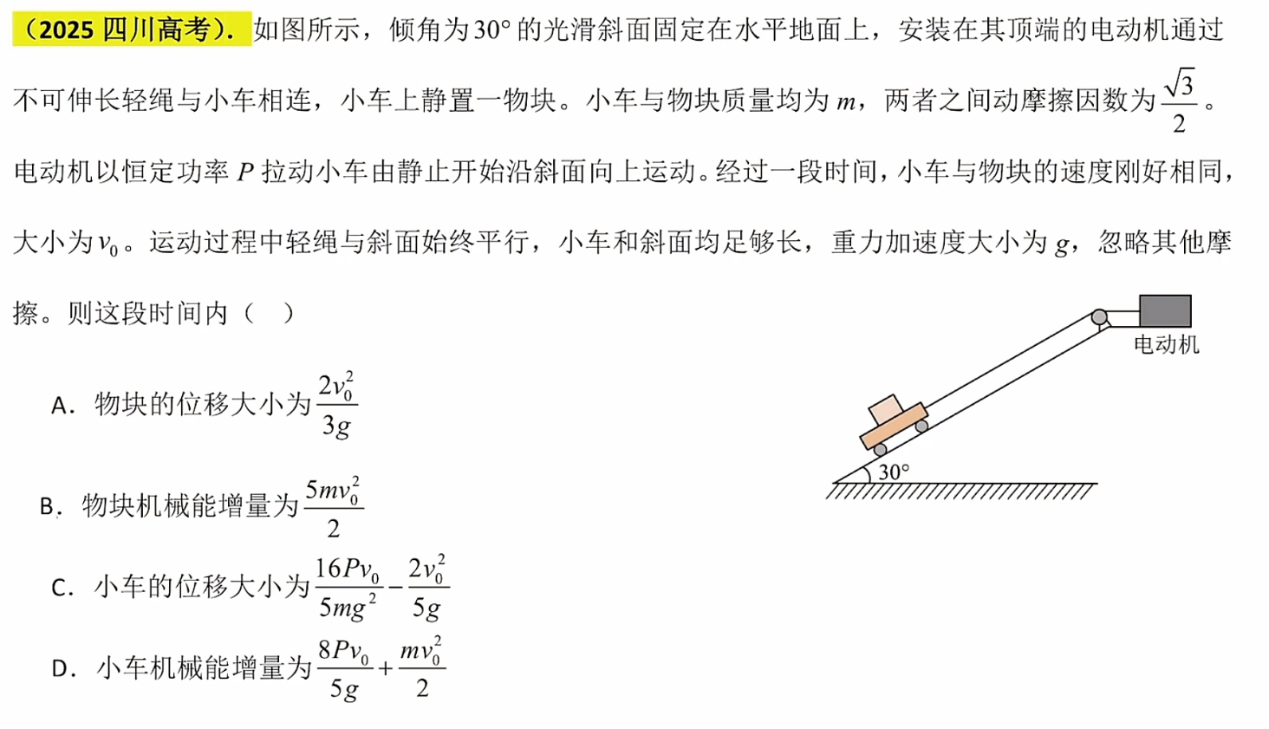

Slide 12
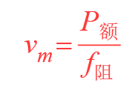
机车启动问题
模型2 以恒定加速度a启动
模型1 以恒定功率P_{额}启动

